Slide 1

Java Study 3차
2015.03.11 MIS 팀 경승호

Slide 2
Agenda

Slide 3
Java Study Agenda
Java 6 vs Java 7 vs Java 8
예제로 배우는 Guava Library
Generics, Enum
Spring Project 구성하기
가장 많이 사용되는 Spring Annotation
Spring AOP
Spring Batch
Gradle
Jenkins
Sonarqube
Thread Dump
Heap Dump
JMX

Slide 4
Spring Project
4

Slide 5
Spring Project 구성하기
Spring Project 구성
라이브러리 정의
프로젝트 폴더 만들기
Gradle 이용한 자바 프로젝트 설정
Eclipse Import
스프링 설정
톰캣 설정
Test
5
5

Slide 6
Spring Project 구성하기
라이브러리 구성
springframework : 3.2.8.RELEASE
sitemesh : 2.4.2
freemarker : 2.3.21
mybatis : 3.2.8
slf4j : 1.7.5
logback : 1.0.13
gradle.script 폴더의 java.gradle 파일 참조
6
6
6

Slide 7
Spring Project 구성하기
라이브러리 구성
springframework : 3.2.8.RELEASE
복잡한 엔터프라이즈급 개발을 할때 필요한 기본틀을 제공하고,
공통적인 프로그래밍 모델을 제시해주며, 잘만들어진 API를 제공
web.xml : 서블릿 배포 서술자
WAS 구동 시 /WEB-INF 디렉토리에 존재하는 web.xml 파일을 읽어 들여
웹 어플리케이션 설정을 구성하기 위함
root context : bean 객체를 생성 또는 관리하는 주체
dispatcher servlet : Spring MVC의 웹요청 Life Cycle을 주관
7
7
7
7

Slide 8
Spring Project 구성하기
라이브러리 구성
sitemesh : 2.4.2
Sitemesh는 웹페이지 레이아웃 및 프레임워크
decorators.xml : 레이아웃의 정의와 특정 레이아웃이 적용될 페이지 정보가 설정
sitemesh.xml : 장식자 연결자 리스트가 설정
8
8
8
8
8

Slide 9
Spring Project 구성하기
라이브러리 구성
freemarker : 2.3.21
FreeMarker는 템플릿 엔진이며 템플릿을 사용하여 텍스트를 출력을 생성 하는 도구
business layer와 presentation layer가 명확하게 구분
JSP는 범용 템플릿이고, 구문도 장황해서 대부분의 템플릿 작업인 HTML에
사용하기에는 코드가 너무 지저분해진다.
JSP는 기본적으로 데이터를 HTML Escape하지 않기 때문에 Cross Site Scripting
공격에 취약해지는 코드를 짜기 쉽다.
MVC 분리로 로직과 뷰단이 별개로 존재할 수 있는 상황에서 JSP 컨테이너에 의존적인 환경은 뷰 전용 기능(JSP에서는 Tag Library나 JSTL Function등)을 만들고 테스트하기가 어렵다.
9
9
9
9
9

Slide 10
Spring Project 구성하기
라이브러리 구성
mybatis : 3.2.8
MyBatis는 개발자가 지정한 SQL, 저장프로시저 그리고 몇가지 고급 매핑(ORM)을 지원하는 퍼시스턴스 프레임워크
SqlMapConfig.xml : DB 설정과 트랜잭션 등 Mybatis가 동작하는 규칙을 정의
mapper : SQL을 XML에 정의한 매퍼 XML 파일
10
10
10
10
10

Slide 11
Spring Project 구성하기
라이브러리 구성
slf4j : 1.7.5, logback : 1.0.13
Log4j의 개발자인 Ceki Gulcu가 개발
기존 Log4j를 대체하기 위하여 SLF4J와 LogBack을 함께 개발
11
11
11
11
11

Slide 12
Spring Project 구성하기
스프링 프로젝트 with gradle
Gradle 를 이용하면 쉽게 설정할 수 있다.
gradle init --type java-library
copy build.gradle file
gradle check
gradle initProject
gradle eclipse
12
12
12
12

Slide 13
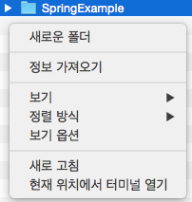
Spring Project 구성하기
프로젝트 폴더 만들기
본인의 WorkSpace 에 프로젝트 폴더를 만든다.
13
13
13
13
13

Slide 14
Spring Project 구성하기
Gradle 이용한 자바 프로젝트 설정
Gradle 을 이용하면 프로젝트를 생성하는 한명만 gradle 을 설치하면 된다.
같이 일하는 인원은 굳이 gradle 을 설치할 필요없다.
프로젝트 내에 생성된 gradle wrapper 파일이면 된다.
원도우 gradlew.bat 이나 맥, 서버는 gradlew script 파일을 이용하면 된다.
14
14
14
14
14
14

Slide 15
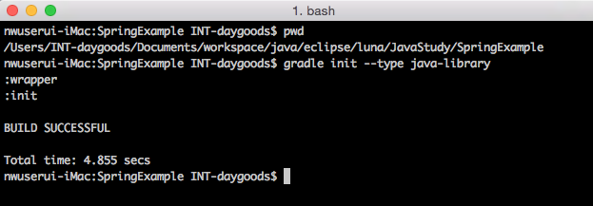
Spring Project 구성하기
Gradle 이용한 자바 프로젝트 설정
해당 폴더에 Gradle 을 이용해 자바 프로젝트로 설정한다.
SpringExample 폴더에 들어간 후 gradle init --type java-library 명령어 실행
15
15
15
15
15

Slide 16
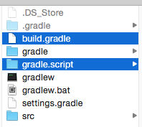
Spring Project 구성하기
Gradle 이용한 자바 프로젝트 설정
첨부파일 안에 있는 build.gradle 파일과 gradle.script 폴더를 복사
16
16
16
16
16
16

Slide 17
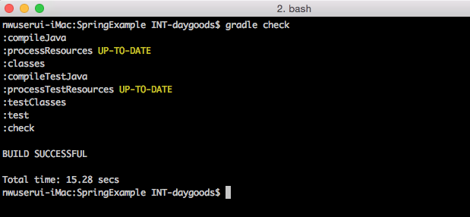
Spring Project 구성하기
Gradle 이용한 자바 프로젝트 설정
build.gradle 파일 정상적인지 확인
gradle check
17
17
17
17
17
17
17

Slide 18
Spring Project 구성하기
Gradle 이용한 자바 프로젝트 설정
Gradle 로 프로젝트 초기화 작업 진행한다.
gradle initProject
메이븐 프로젝트 폴더 형식과 동일하게 폴더구조가 만들어진다.
기타 필요한 폴더들을 함께 만들어준다.
18
18
18
18
18
18
18
18

Slide 19
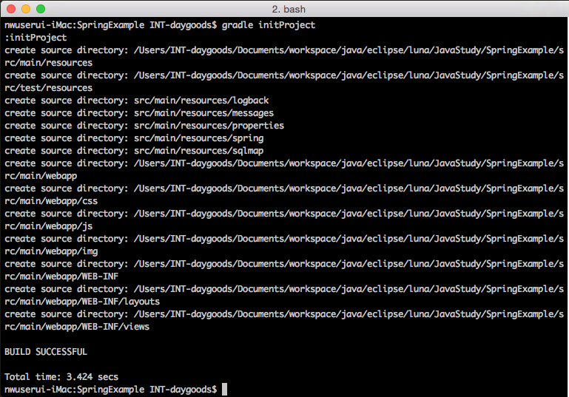
Spring Project 구성하기
Gradle 이용한 자바 프로젝트 설정
19
19
19
19
19
19
19
19
19

Slide 20
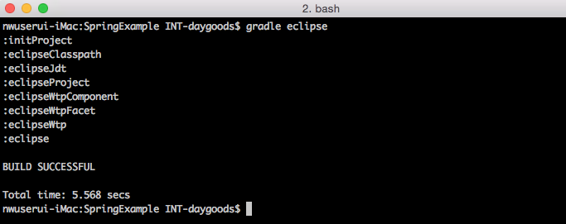
Spring Project 구성하기
Gradle 이용한 자바 프로젝트 설정
Gradle 로 Eclipse 프로젝트로 인식할 수 있도록 추가해준다.
gradle eclipse
20
20
20
20
20
20
20
20
20

Slide 21
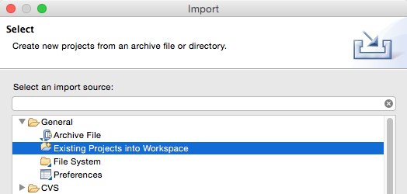
Spring Project 구성하기
Eclipse Import
Eclipse > File > Import > General > Existing Project into Workspace > Next
21
21
21
21
21
21
21
21
21
21

Slide 22
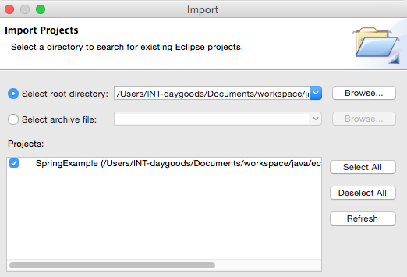
Spring Project 구성하기
Eclipse Import
Import 창에서 Select root directory 에 SourceTree에서 받은 소스경로를 선택
Projects 목록에 프로젝트가 나오면 프로젝트를 선택하고 Finish!
22
22
22
22
22
22
22
22
22
22
22

Slide 23
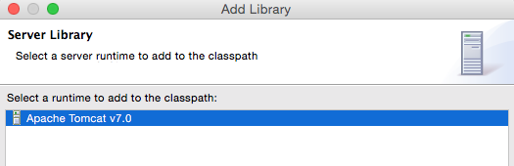
Spring Project 구성하기
Eclipse Import
Sqlrelay 를 사용하기 위해선 Tomcat 라이브러리를 추가해야한다.
Sqlrelay 를 굳이 사용할 필요는 없다.
프로젝트 속성 보기 > Java Build Path > Libraries 탭
Add Library > Server Runtime Next
23
23
23
23
23
23
23
23
23
23
23
23

Slide 24
Spring Project 구성하기
스프링 설정
소스코드 참조
현재 버전으로 스프링 구성을 할려면 복사해서 사용해도 된다.
추후 jar 형태로 배포예정
별도의 설정없이 스프링 구성이 가능
24
24
24
24
24
24
24
24
24
24
24
24
24

Slide 25
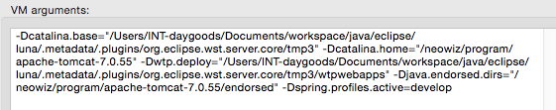
Spring Project 구성하기
톰캣 설정
프로파일 을 Was가 실행될때 전달받는다.
각각의 서버군 (dev, production) 간의 환경설정이 가능하다.
서버를 추가한 후 서버 속성창에서 Arguments
-Dspring.profiles.active=develop
25
25
25
25
25
25
25
25
25
25
25
25
25
25

Slide 26
Generic, Enum
?!
26
26
26
26
26
26
26
26
26
26
26
26
26

